Slide 1

Big Data
Chapitre 10
Cassandra

Slide 2

Datastax Cassandra est une base de données d’Apache
NoSql
Mais tabulaire
Big Data
Peta octets
Démarrage
cassandra
Administration
CQL, DevCenter
Perte de l’ACID

Slide 3
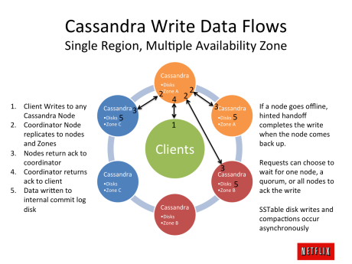
Architecture

Slide 4
Node
Serveur sur lequel vous stockez vos données
C'est la composante d'infrastructure de base de Cassandra
Port 9042

Slide 5
Data Center
Une collection de nœuds connexes
Un centre de données peut être un centre de données physique ou un centre de données virtuel
La réplication est définie par le centre de données. Selon le facteur de réplication, les données peuvent être écrites dans plusieurs centres de données
Cependant, les centres de données ne doivent jamais s'étendre sur des emplacements physiques

Slide 6
Cluster
Un cluster contient un ou plusieurs centres de données
Il peut s'étendre sur des emplacements physiques.

Slide 7
Commit Log
Commit log est un mécanisme de récupération après incident
Toutes les données sont écrites en premier dans le journal de validation pour la durabilité
Une fois que toutes ses données ont été vidées dans SSTables, elles peuvent être archivées, supprimées ou recyclées

Slide 8
Table
Une collection de colonnes ordonnées récupérées par ligne

Slide 9
SSTable
SSTable est une table de chaînes triée
Sorted String
C’est un fichier de données immuable auquel Cassandra écrit des memtables périodiquement
Les SSTables sont ajoutés uniquement et stockés sur le disque de manière séquentielle et conservés pour chaque table Cassandra

Slide 10
Gossip
Gossip est un protocole de communication peer-to-peer dans lequel les nœuds échangent périodiquement des informations d'état sur eux-mêmes et sur d'autres nœuds qu'ils connaissent
Le processus Gossip s'exécute toutes les secondes et échange des messages d'état avec jusqu'à trois autres nœuds dans le cluster

Slide 11
Bloom
Les filtres Bloom sont des algorithmes rapides, non déterministes, pour tester si un élément est membre d'un ensemble
Les filtres Bloom sont accessibles après chaque requête

Slide 12
Fonctionnement
Cassandra résout le problème des défaillances en utilisant un système distribué peer-to-peer sur des nœuds homogènes où les données sont réparties entre tous les nœuds du cluster
Chaque nœud échange des informations sur le cluster toutes les secondes
Un journal de validation écrit séquentiellement sur chaque nœud capture l'activité d'écriture pour assurer la durabilité des données

Slide 13
Fonctionnement
Les données sont ensuite indexées et écrites dans une structure en mémoire, appelée memtable, qui ressemble à un cache en écriture différée
Une fois la structure de données en mémoire saturée, les données sont écrites sur le disque dans un fichier de données SSTable
Toutes les écritures sont automatiquement partitionnées et répliquées dans le cluster
En utilisant un processus appelé compactage, Cassandra consolide périodiquement les SSTables, en supprimant les données obsolètes et les pierres tombales (un indicateur indiquant que les données ont été supprimées

Slide 14
Fonctionnement
Les demandes de lecture ou d'écriture du client peuvent être envoyées à n'importe quel nœud du cluster
Lorsqu'un client se connecte à un nœud avec une requête, ce nœud sert de coordinateur pour cette opération client particulière
Le coordinateur agit en tant que proxy entre l'application client et les nœuds qui possèdent les données demandées
Le coordinateur détermine quels nœuds de l'anneau doivent recevoir la requête en fonction de la configuration du cluster

Slide 15
keyspace
Les keyspaces sont les schémas de Cassandra
Ils déterminent l’emplacement, la réplication, …

Slide 16
CQL
Cassandra Query Language ressemble beaucoup à SQL
Mais dispose de commandes propres aux big data
Comme les requêtes asynchrones ou la consistence par quorum

Slide 17
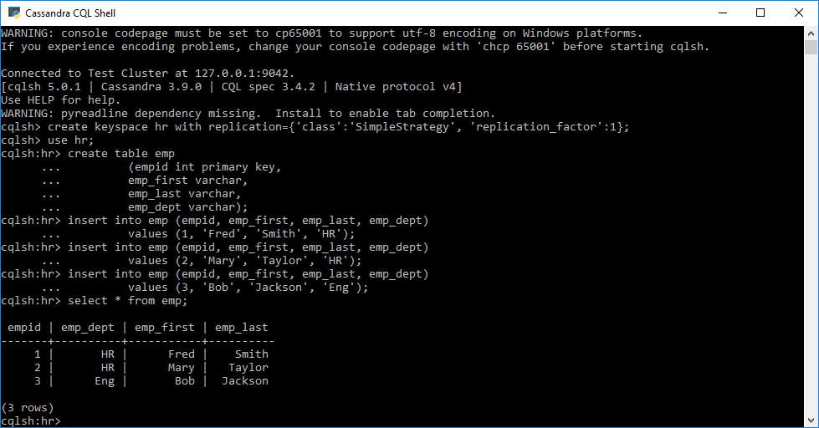
CQL

Slide 18

Python
Pip install cassandra-driver
Bug Windows encoding dans Python36\Lib\site-packages\pip\__init__.py

Slide 19
Connection
Connexion à un cluster
cluster = Cluster()
session = cluster.connect()
session = cluster.connect('mykeyspace')

Slide 20
Requêtes
Exécution de requêtes
rows = session.execute('SELECT name, age, email FROM users')
for user_row in rows:
print user_row.name, user_row.age, user_row.email
Yield

Slide 21
Requêtes paramétrées
Requêtes paramétrées
session.execute(
"""
INSERT INTO users (name, credits, user_id)
VALUES (%s, %s, %s)
""",
("John O'Reilly", 42, uuid.uuid1())
)

Slide 22
Requêtes paramétrées nommés
Paramètres nommés
session.execute(
"""
INSERT INTO users (name, credits, user_id, username)
VALUES (%(name)s, %(credits)s, %(user_id)s, %(name)s)
""",
{'name': "John O'Reilly", 'credits': 42, 'user_id': uuid.uuid1()}
)

Slide 23
ACID
Perte de l’acidité
Cohérence
Différents nœuds peuvent êtres dans un état différent
Disponible
Certains nœuds peuvent être down

Slide 24
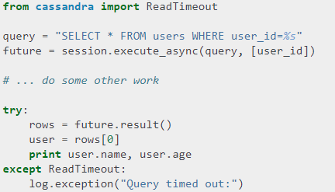
Asynchrone
Cassandra est asynchrone par nature

Slide 25
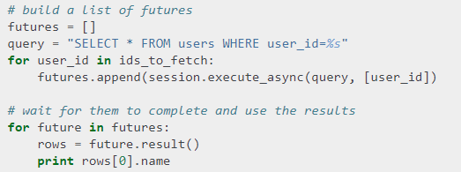
Asynchrone Yield
Requêtes multiples et yieldées

Slide 26
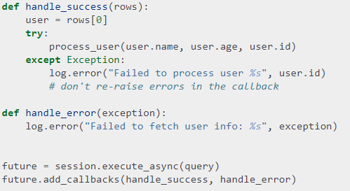
Asynchrone et callback

Slide 27
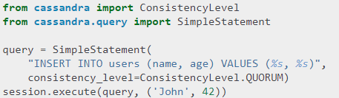
Niveau de Consistence
Le niveau de cohérence utilisé pour une requête détermine combien de répliques des données avec lesquelles vous interagissez doivent répondre pour que la requête soit considérée comme un succès
Par défaut
ConsistencyLevel.LOCAL_ONE
Peut être modifié pour toutes les requêtes
Session.default_consistency_level
Peut être modifié pour une requête

Slide 28
Quorum
LOCAL_ONE
Retourne la données du data center le plus proche
QUORUM
Agit sur un quorum de de réplica
Utilise plusieurs DataCenter
Fiable
Tolérant à la panne
Quorum = (sum_of_replication_factors / 2) + 1
Si la consistence de la donnée est une priorité il faut
(nodes_written + nodes_read) > replication_factor

Slide 29
Quorum
ALL
Tous les DataCenter doivent répondre
Fiabilité maximale
Aucune tolérance à la panne
EACH_QUORUM
Tous les Quorums de tous les DataCenter doivent être atteints
Très fiable
Utile pour voir un même niveau de consistance sur tous les Data Center

Slide 30
Quorum
LOCAL_QUORUM
Uniquement sur le Quorum du nœud le plus proche
ONE, TWO, THREE
Lecture ou ecriture sur la memtable d’un (2 ou 3) nœud
ANY
Utilise au moins un nœud
SERIAL, LOCAL_SERIAL
Peut lire des données non commité

